Slide 1

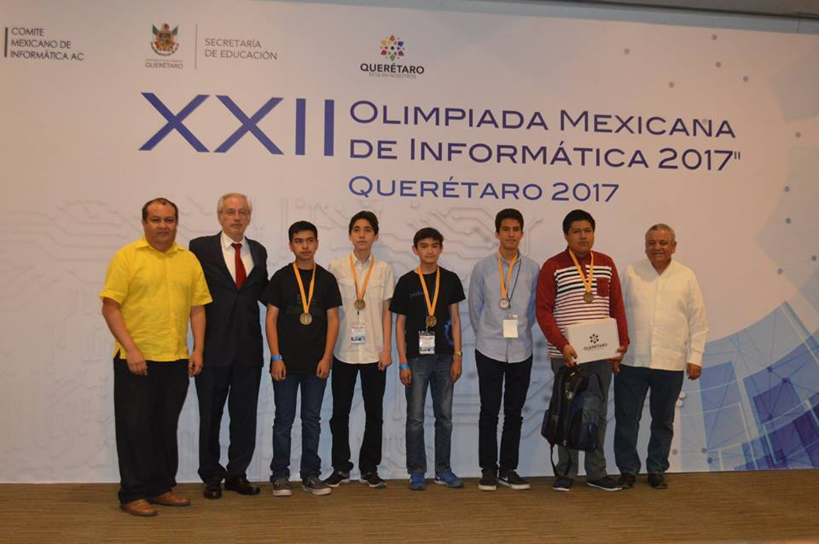
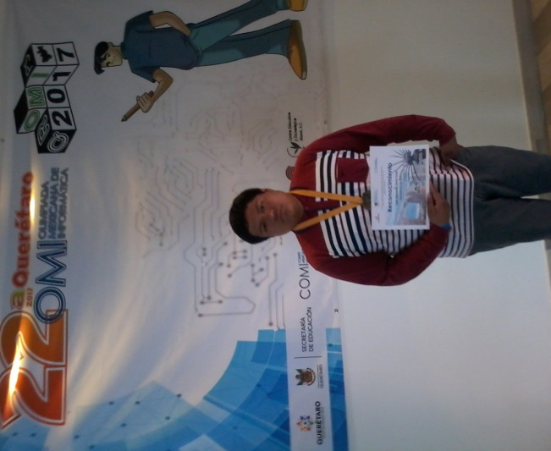

LUIS GERARDO ORTIZ CRUZ DE SECUNDARIA DE PLANTEL FUNDACIÓN AZTECA, PRIMER LUGAR NACIONAL EN LA XXII OLIMPIADA MEXICANA DE INFORMÁTICA (OMI) 2017.
Del 16 al 21 de Mayo de 2017 se llevó a cabo la XXII Olimpiada Mexicana de Informática que este año tuvo como sede la Cd. de Querétaro; en la cual participó el alumno LUIS GERARDO ORTIZ CRUZ del grupo 3105 de Plantel Fundación Azteca representando a la Ciudad de México, obteniendo la medalla de Oro a Nivel Nacional en la categoría de secundarias.
En la olimpiada pasada OMI 2016 con sede en Veracruz Luis Gerardo representó a la Ciudad de México y ganó la medalla de Plata a Nivel Nacional, este año se demostró así mismo que con perseverancia y dedicación se llega a la meta.
La (OMI) Olimpiada Mexicana de Informática es un concurso a nivel nacional para jóvenes de secundaria y preparatoria con facilidad para resolver problemas prácticos mediante la lógica, los algoritmos y la programación de las computadoras, que busca encontrar a los mejores programadores jóvenes del país. Se realizaron dos exámenes con una duración de cinco horas cada uno en las instalaciones del Tecnológico de Monterrey, Campus Querétaro”.
¡FELICIDADES LUIS GERARDO!

